Slide 1
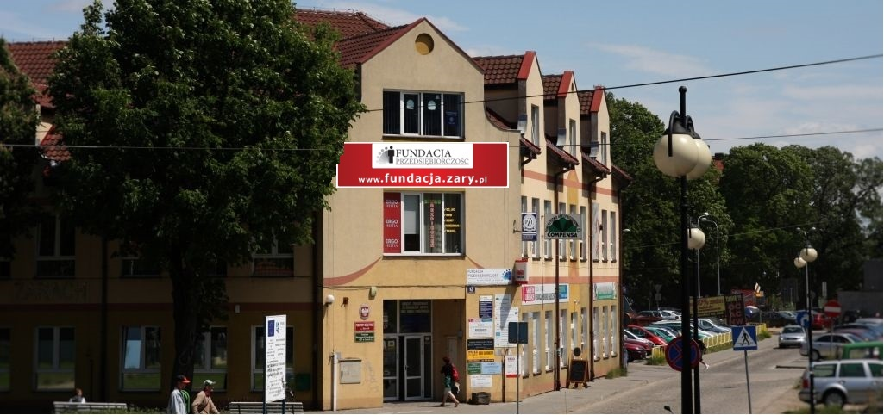
Fundacja “Przedsiębiorczość”

Slide 2
Fundacja “Przedsiębiorczość” jest organizacją pozarządową, ustanowioną aktem notarialnym z dnia 1992.05.19 przez Zarząd Gminy Miejskiej w Żarach.
Celem Fundacji jest inspirowanie, wspieranie, tworzenie w miejscowym środowisku przedsięwzięć gospodarczych , wyzwalanie, wdrażanie inicjatyw gospodarczych, pobudzanie przedsiębiorczości oraz aktywne zwalczanie bezrobocia.

Slide 3
Zakłady wewnętrzne Fundacji „Przedsiębiorczość”:
- Fundusz Rozwoju Przedsiębiorczości
- Centrum Informacji – Punkt Konsultacyjny,
- Inkubator,
- Ośrodek Szkoleniowy,
- Agencja Zatrudnienia,
- Forum Młodych Lewiatan

Slide 4
Fundusz Rozwoju Przedsiębiorczości
powstał w 1994r. przy Fundacji „Przedsiębiorczość” jako jeden z elementów projektu TOR#10 współfinansowanego przez Ministerstwo Pracy i Polityki Społecznej oraz Bank Światowy.
BENEFICJENCI FUNDUSZU
1. Podmioty rozpoczynające lub prowadzące działalność gospodarczą na terenie województwa lubuskiego.
2. Podmioty gospodarcze, tworzące miejsca pracy (m.in. dla osób bezrobotnych zarejestrowanych w Urzędach Pracy).

Slide 5
Kapitał łączny Funduszu ~ 8 mln PLN.

Slide 6
FUNDUSZ ROZWOJU PRZEDSIĘBIORCZOŚCI
3 linie wsparcia finansowgo (skrócone nazwy robocze):
1. Linia BŚ I MPIPS,
2. Linia LRPO I,
3. Linia LRPO II.

Slide 7
Realizowane projekty w ramach LRPO :
1.
“Dokapitalizowanie Funduszu Pożyczkowego w Żarach – systemowe wsparcie sektora MŚP”
2.
„Kapitał dla przedsiębiorczych – zwiększenie kapitału Funduszu Pożyczkowego w Żarach”

Slide 8
Informacje techniczne:
maksymalna kwota wsparcia 400 tys. PLN.
okres pożyczkowy do 5 lat
karencja max. do 6 miesięcy

Slide 9
Oprocentowanie efektywne dla linii LRPO - liczone w skali roku
od 1,43%
Uwzględnia całkowite koszty łącznie z prowizją.
Jest to oprocentowanie stałe w okresie pożyczki.

Slide 10
EFEKTY DZIAŁALNOŚCI FUNDUSZU :
Łącznie udzieliliśmy wsparcia finansowego
w postaci 266 pożyczek
na kwotę 11.279.172 PLN

Slide 11
Dlaczego my ?
- spełniamy standard KSU PARP
- ISO 9001
- proste, transparentne procedury
- brak ukrytch kosztów
- nieodpłatna pomoc w procesie aplikowania
- wsparcie udzielane w oparciu o kodeks cywilny

Slide 12
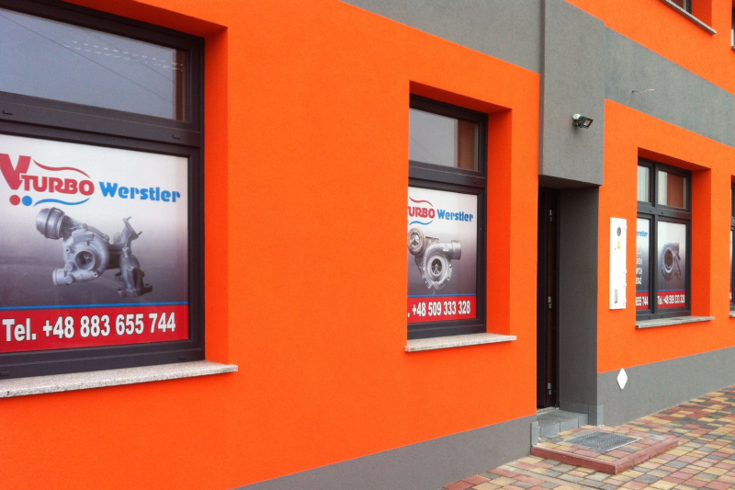
Przykłady wspartych firm:
1. firma VTURBO z Lubska

Slide 13
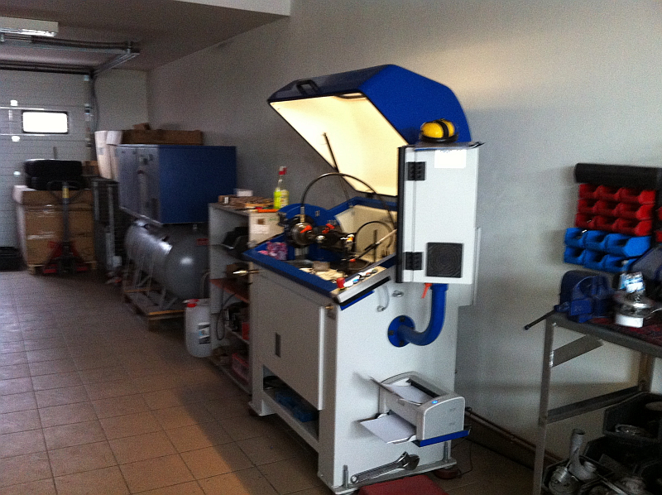
zakup stanowiska doważającego z funkcją sprawdzania szczelości turbin.

Slide 14
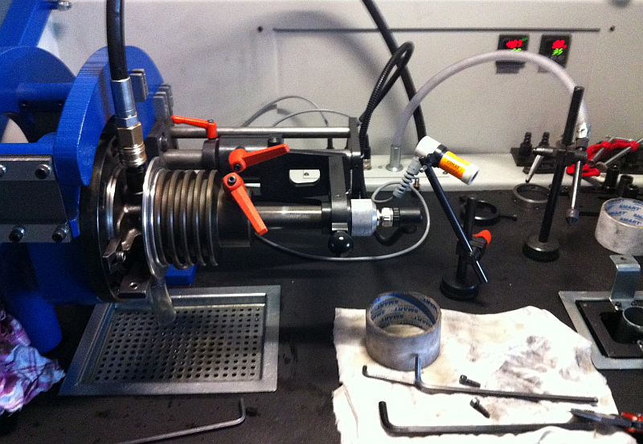

Slide 15
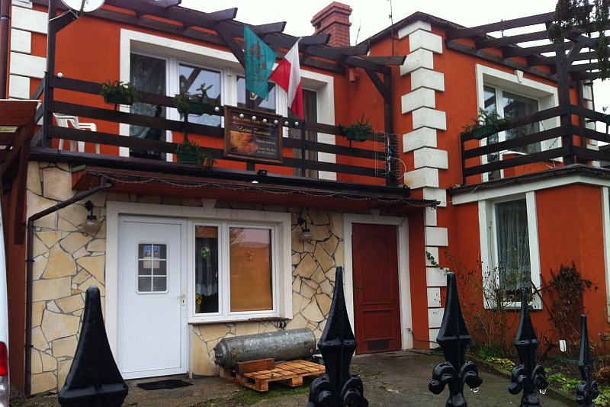
Przykłady wspartych firm:
2. Rodzinny dom seniora “Leśne Zacisze” z Żar - rozbudowa - dodatkowa kondygnacja - stan przed inwestycją

Slide 16
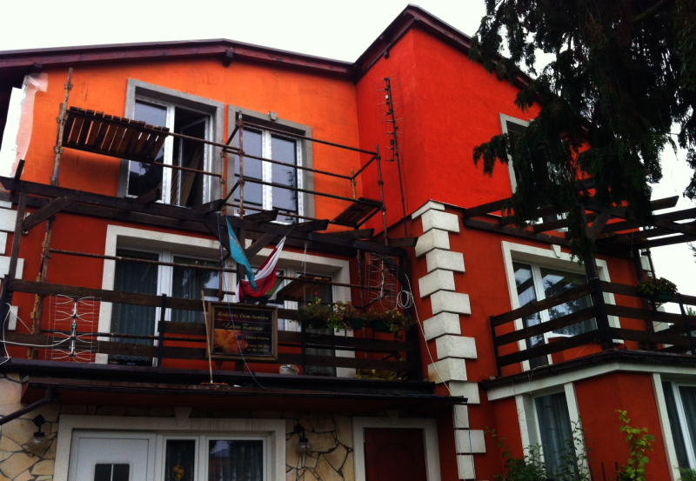
stan po wykonaniu inwestycji

Slide 17
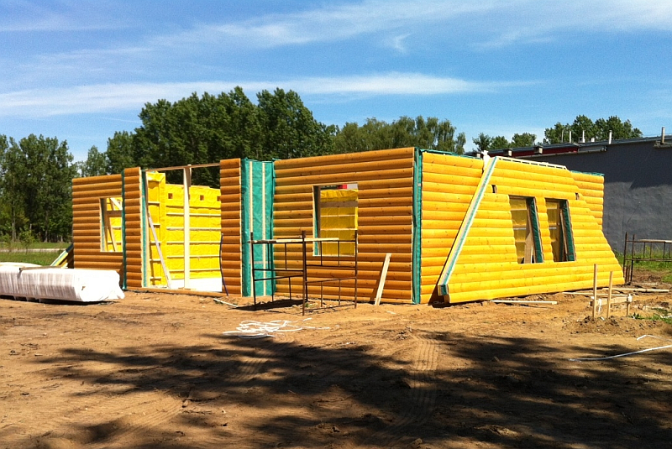
Przykłady wspartych firm:
3. El Bud F U H Grzegorz Eliasz Przygoda z Żar – energo oszczędny dom z funkcjami domu pasywnego

Slide 18
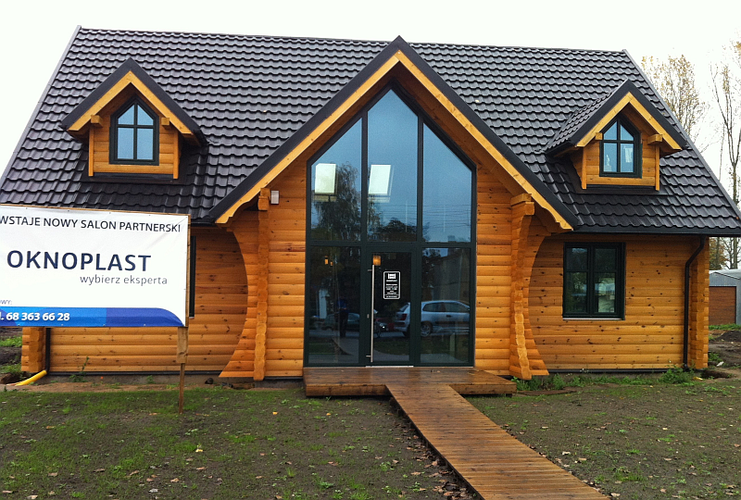

Slide 19
Kilka powyższych przykładów obrazuje inwestycje nawiązujące do inteligentnych specjalizacji wojewódzwa lubuskiego
w tym m.in. do:
- zielonej gopsodarki,
- innowacyjnego przemysłu,
- zdrowia i jakości życia.

Slide 20
dziękuję za uwagę
Artur Stępień
Zielona Góra 20.04.2016 r.

Slide 21
Fundacja “Przedsiębiorczość”
ul. Mieszka I nr 13
68-200 Żary
tel. +48 /68/ 479 16 00-03
fax. +48 /68/ 479 16 04
www.fundacja.zary.pl
e-mail: fp@fundacja.zary.pl

Slide 22
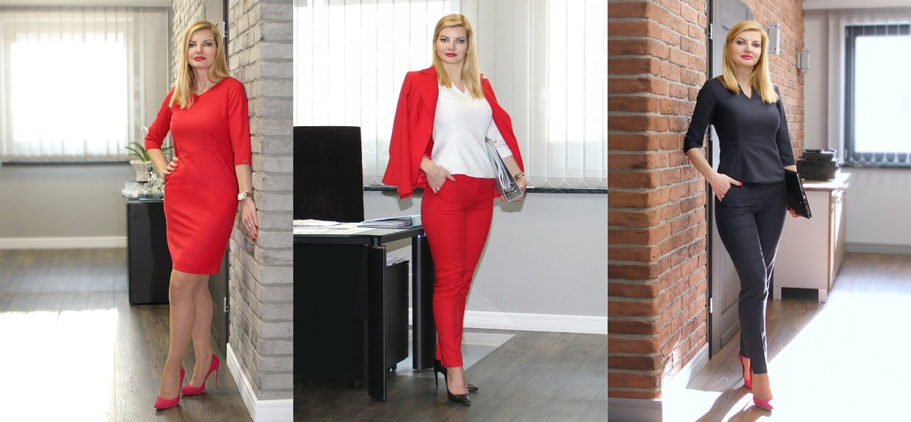

Slide 23
Historia powstania
Działalność pod nazwą Chantell Sylwia Jaworska powstała w październiku 2015 roku. Skierowana jest do kobiet aktywnych zawodowo, dla których najważniejsza jest prostota, elegancja w połączeniu z najwyższej jakości materiałami.
W ofercie Firmy Chantell znajdują się wzory biznesowe, dopracowane w najmniejszych szczegółach.
Produkty Naszej Firmy charakteryzują się unikalnym wzornictwem oraz wysokiej jakości wykonaniem.
Firma Chantell wchodząc w rynek tak nasycony produktami niskiej jakości postanowiła, iż dla Nas najważniejsza będzie jakość.

Slide 24
Wsparcie finansowe z Fundacji „Przedsiębiorczość”
- Młoda firma
Pomoc kompleksowa w przygotowaniu dokumentacji
Łatwość pozyskania środków
Indywidualne podejście
Elastyczność
Niskie oprocentowanie
Wsparcie powstałej firmy
Korzystając z pożyczki firma Chantell zyskała wiele.

Slide 27
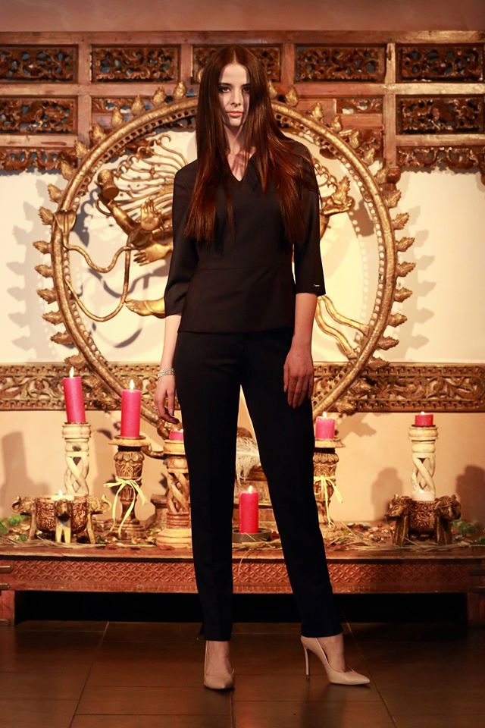

Slide 31
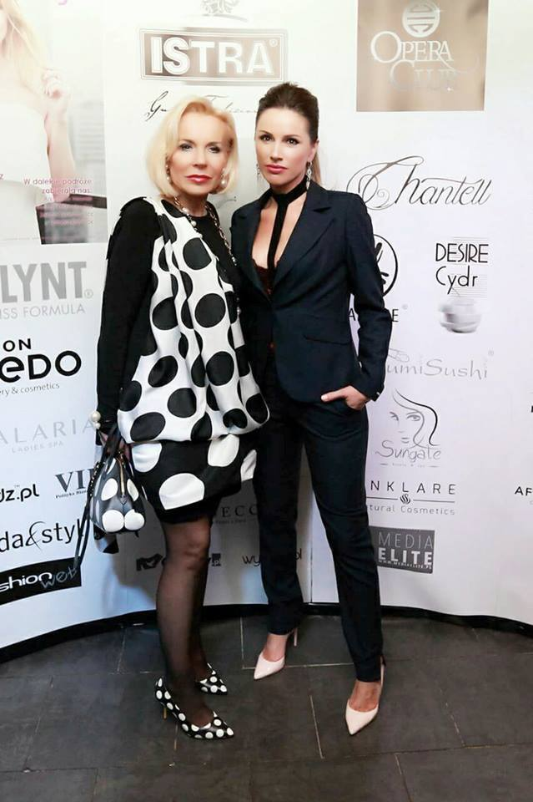

Slide 32
dziękuję za uwagę
Sylwia Jaworska
Zielona Góra 20.04.2016 r.

